Slide 1

【溫暖的界線】
導師的界線美學：如何支持學生而不透支導師自己
主講人：林佳慧 諮商心理師
主辦單位：海洋大學 導師知能講座

Slide 2
導師的困境：
為什麼「想當好人」這麼累？

Slide 3
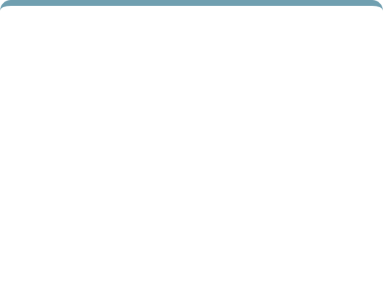

過度負責的心理陷阱
導師的過度負責 (Over-functioning)
情緒勞務的透支
總是在為學生的焦慮感到焦慮，替學生做他本該做的事（如催促作業、解決人際糾紛）。當導師做得越多，學生就越「不需要自己負責」。
因為害怕學生感覺被拒絕，而勉強答應半夜的回覆或不合理的請求。這不是愛，而是對關係崩壞的「恐懼」。

Slide 4
Bowen 理論核心：
自我分化 (Differentiation)

Slide 5
何謂自我分化？
內在分化： 能區分「我的情緒」與「他人的困難」。當學生哭泣時，我能同理但不跟著陷入情緒泥淖。
人際分化： 在高度焦慮的系統中（如校園壓力），能保有清楚的立場，不隨波逐流或被迫選邊站。
穩定的核心： 像海洋中的定海神針，不論波浪多大，根基依然穩固，這份穩定感會反過來安撫學生。
清晰的定義： 清楚知道「我是誰」、「我能做什麼」、「我不能做什麼」。

Slide 6


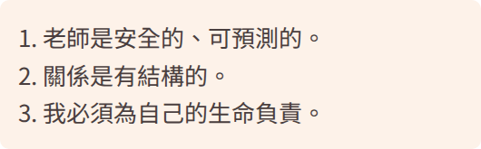
界線：不是牆，而是穩定的光
lighthouse 效應
燈塔（導師）不需要跳入海中救人，它只需要在那裡穩定地發光。界線能讓學生知道：

Slide 7
界線模糊的代價
系統性崩潰
當導師成為學生的「情緒吸塵器」，長久下來會產生強烈的無力感，最終導致冷漠或逃避，這對學生傷害更大。
85%
導師身心耗竭風險

Slide 8
實戰技巧：
溫柔而堅定的對話術

Slide 9
溝通腳本：NG vs. OK
情境 | NG 回應 (模糊/討好) | OK 回應 (溫柔/界線)
半夜傳訊息 | (立刻回覆) 沒關係，我知道你很急... | (隔日回覆) 看到你的焦慮了。明早 Office Hour 我們見面談。
要求通融特權 | 好啦，僅此一次，別跟同學說。 | 我能理解你的困難，但為了公平性，我們得照規範走。
過度情緒依賴 | 你可以一直找我，我都在。 | 我很願意陪你這段，但我認為心理諮商中心能給你更專業的幫助。

Slide 10






三大關鍵應對策略
建立結構化關懷
使用「我」訊息
破解三角關係
預告關懷時間（Office Hour），讓學生知道「老師會聽，但不是隨時」。
「我現在需要專心工作，但我很重視你的事，我們明天聊。」定義自己的限制。
當學生抱怨其他老師時，保持中立同理，但不捲入紛爭。引導學生與當事人溝通。

Slide 11
“
「一個分化良好的導師，是學生生命中最穩定的容器。
你的穩定，就是對學生最好的教育。」
— 林佳慧 諮商心理師

Slide 12

Q & A
當導師站穩了，學生才能學會長大
感謝您的參與
林佳慧 諮商心理師 ｜ 海洋大學 導師知能講座

